Slide 1
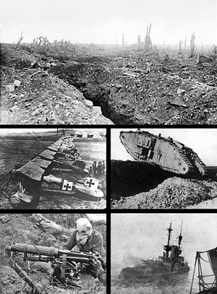
Η μεταμοντέρνα στροφή Ένα terminus post quem

Slide 2
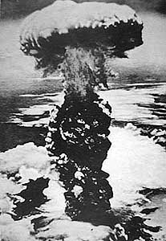
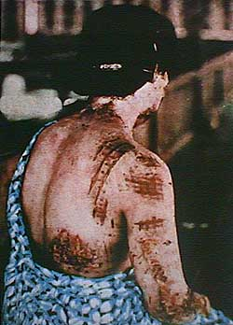
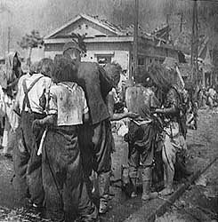
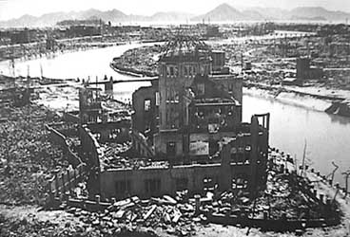

Slide 3
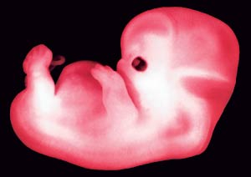
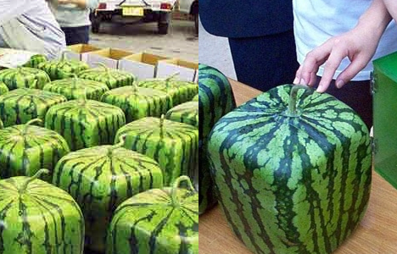
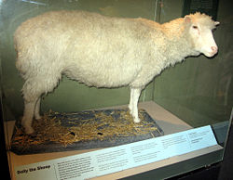
First baby in Britain designed cancer-free

Slide 4
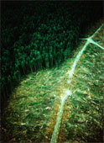
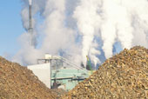

Slide 5
Μεταμοντερνισμός Ιστορικό Πλαίσιο-Λέξεις κλειδιά
Αρχές 20^{ου} αιώνα
2. Παγκόσμιοι Πόλεμοι
3. Ανάπτυξη Γενετικής
4. Ανεξέλεγκτη εκμετάλλευση περιβαλλοντικών πόρων

Slide 6
Philip Smith, Πολιτισμική Θεωρία, 1997
«Ο μεταμοντερνισμός, αν ο όρος σημαίνει κάτι, αναφέρεται στο απλό γεγονός ότι οι υποσχέσεις της νεωτερικής εποχής δεν είναι πλέον αξιόπιστες, γιατί είναι φανερό ότι οι περισσότεροι άνθρωποι σε όλο τον κόσμο δεν μπορούν πια να ελπίζουν ότι ο κόσμος είναι καλός ή ότι μπορεί να γίνει καλύτερος»
(Philip Smith, Πολιτισμική Θεωρία, 356).

Slide 7
Απόπειρες ορισμού του μεταμοντερνισμού
«Ο μεταμοντερνισμός είναι ένα Παράδειγμα που χαρακτηρίζεται από την άποψη ότι δεν υπάρχει αντικειμενική αλήθεια καθώς αυτή [η αλήθεια] κατασκευάζεται, δεν ανακαλύπτεται»
(ομιλία του Ευαγγελιστή συγγραφέα Josh McDowell).

Slide 8
Απόπειρες ορισμού του μεταμοντερνισμού
«Ο μεταμοντέρνος κόσμος είναι ένας κόσμος όπου όλα είναι πιθανά και σχεδόν τίποτα βέβαιο»
(ομιλία του πρώην προέδρου της Τσεχίας, Vaclav Havel, 1994).

Slide 9
Μεταμοντερνισμός Λέξεις κλειδιά
Έντονος προβληματισμός & απαισιοδοξία
Από το «αντικειμενικό» στο «υποκειμενικό»
Από το «απλό» στο «σύνθετο»
Από το «ενιαίο» στο «πολλαπλό»
Από τη «σταθερότητα» στην «αστάθεια»
Από τη «συνέχεια» στην «ασυνέχεια»
Από το «διαρκές» στο «στιγμιαίο»

Slide 10
Το μεταμοντέρνο στη φιλοσοφία
Δεν υπάρχει σχέση μεταξύ γλώσσας και νοήματος.
Οι λέξεις δεν έχουν καθορισμένο σημείο αναφοράς ούτε συγκεκριμένο νόημα.
Υπάρχουν πολλά επίπεδα νοήματος στη γλώσσα.
Σημαντικοί εκπρόσωποι:
Derrida, Lyotard, Wittgenstein

Slide 11
Το μεταμοντέρνο στην επιστήμη
Στόχος δεν είναι η αντικειμενική γνώση καθώς πλέον δεν τίθεται θέμα αλήθειας.
Από την αναζήτηση της αλήθειας & της γνώσης, στην αναζήτηση και αξιολόγηση των τρόπων με των οποίο μπορούν να κατασκευαστούν πολλές διαφορετικές αλήθειες και πολλά, διαφορετικά είδη γνώσης.
Από τον επιστήμονα νομοθέτη, στον επιστήμονα ερμηνευτή (Smith 1997, 359).

Slide 12
Το μεταμοντέρνο στην επιστήμη
«Όλες οι θεωρίες και μεθοδολογίες έχουν τους περιορισμούς τους και ο μοναδικός (ας πούμε) κανόνας που ισχύει είναι πως
όλα επιτρέπονται»
(Feyerabend, Against Method, 1975).

Slide 13
Η μεταμοντέρνα στροφή στη θεωρία της επιστήμης

Slide 14
Το μεταμοντέρνο στις θετικές επιστήμες
Ένα παράδειγμα: Η Κβαντική Θεωρία
Αφήνοντας πίσω μας τις βεβαιότητες της κλασσικής φυσικής, περνάμε πλέον στην κβαντική θεωρία, «έναν περίεργο κόσμο, έναν κόσμο απροσδιόριστο, του οποίου οι (σχεδόν ενοχλητικοί) νόμοι φαίνεται όχι μόνο να αναιρούν αλλά και να χλευάζουν τα παραδοσιακά όρια του χώρου,
του χρόνου και της ύλης»
(Zohar & Marshall, The Quantum Society, 1994) .

Slide 15
Το μεταμοντέρνο στις κοινωνικές επιστήμες
ΒΑΣΙΚΕΣ ΕΝΝΟΙΕΣ
Υποκειμενικότητα
Πολυπλοκότητα
Διαφορετικότητα

Slide 16
Υποκειμενικότητα
Δεν υπάρχει (μία και μόνο) επιστημονική αλήθεια για τον άνθρωπο και τη ζωή του.
Αντίθετα, υπάρχουν πολλές δυνατότητες ερμηνείας του ανθρώπου και της ζωής του.

Slide 17
Πολυπλοκότητα
Δεν μπορούμε να δημιουργήσουμε ξεκάθαρη εικόνα για τον άνθρωπο και τη ζωή του
γιατί και οι δύο αυτές έννοιες είναι σύνθετες
και πολύπλοκες.

Slide 18
Διαφορετικότητα
Χρειάζεται σεβασμός προς το διαφορετιικό,
καθώς δεν υπάρχει ανώτερο και κατώτερο,
καλύτερο και χειρότερο, σωστό και λάθος,
κανονικό και ανώμαλο.

Slide 19
Το μεταμοντέρνο στις κοινωνικές επιστήμες
«Διάλυση της ουσίας του Εγώ.
Δεν μπορεί να υπάρξει ολοκλήρωση
της προσωπικότητας,
δεν μπορεί να διαμορφωθεί
ένα πάγιο αίσθημα ταυτότητας.
Το εγώ εμπεριέχει διάφορες ταυτότητες, είναι κατακερματισμένο όπως κατακερματισμένος είναι και ο κόσμος γύρω του»
(Κονδύλης 2000, 129)

Slide 20
Το μεταμοντέρνο στη λογοτεχνία και την ποίηση
ΠΟΙΗΣΗ
Στίχος δίχως όριο
Πρότυπο του ποιήματος γίνεται ο ελεύθερος συνειρμός
Χαλάρωση της σύνταξης
Αποσπασματικές και παραμορφωμένες προτάσεις
Συμπαράταξη λέξεων που δεν ταιριάζουν ούτε γραμματικά ούτε λογικά

Slide 21
Ανδρέας Εμπειρίκος, Υψικάμινος, 1928
ΠΑΡΟΥΣΙΑ ΑΓΓΕΛΩΝ ΕΝΤΟΣ ΑΤΜΟΜΗΧΑΝΗΣ
«Όταν με την βαρύτητα του ανέμου που συναρπάζει τα φρόκαλα μέσ’ απ’ τα πόδια των μανάδων εσάλπησε το πεφταστέρι τις τελευταίες εντολές των θεανθρώπων σηκώθηκε υπερήφανος ο φθόγγος και μ’ ευκαμψία τελείου μηχανικού λεπτολογήματος παρέσυρε την ευτυχία προς τα πελάγη μιας παμμεγίστης παλιρροίας. Τότε συνέβη να φτερνισθούν οι φυσητήρες και όλα τα κήτη ανέστρεψαν την κοιλιά τους και κατεποντίσθησαν αύτανδρα τα περασμένα κουφάρια υπέρ της αναγεννήσεως της ευτυχίας υπέρ της εκπληρώσεως των εσχατιών υπέρ της ειρήνης υπέρ της αμαυρώσεως υπέρ της εκλάμψεως της αληθείας υπέρ της κατισχύσεως των ρόδων και της μαγικής αράχνης εν έτει χαράς για τον αιώνα των μεγάλων ολισθημάτων των κυμάτων επάνω στα στεκούμενα καράβια».

Slide 22
Το μεταμοντέρνο στη λογοτεχνία και την ποίηση
ΛΟΓΟΤΕΧΝΙΑ
Έμφαση στην ασυνέχεια και στο τυχαίο
Στροφή προς τον εσωτερικό κόσμο
Στροφή προς την ψυχολογία και το «υπαρξιακό»

Slide 23
Walter Benjamin, Μονόδρομος, 1928
«Σαν το ρολόϊ της ζωής που πάνω του τρέχουν γοργά τα δευτερόλεπτα, κρέμεται πάνω από τα πρόσωπα του μυθιστορήματος ο αριθμός της σελίδας. Ποιός αναγνώστης, δεν του’χει ρίξει κάποτε, μια φευγαλέα, φοβισμένη ματιά?»

Slide 24
«Καθώς η πλοκή ως παράγοντας της μυθιστορηματικής σύνθεσης υποβιβάζεται ή εκλείπει, ξεθωριάζει ή χάνεται και η περιγραφή του κοινωνικού και ιστορικού περίγυρου, μέσα στον οποίο διαδραματιζόταν η πλοκή.
Το μυθιστόρημα στρέφεται κυρίως ή αποκλειστικά στον εσωτερικό κόσμο, γίνεται ψυχολογικό με έννοια άκρως υποκειμενική»
(Κονδύλης 2000, 132).

Slide 25
Το μεταμοντέρνο στην αρχιτεκτονική
Από το «πρακτικό/λειτουργικό» στο «αισθητικό»
Από το «αναγκαίο» στο «περιττό»
Από τη «συμμετρία» στην «ασυμμετρία»
Από το «καθαρό» στο «υβριδικό»

Slide 26
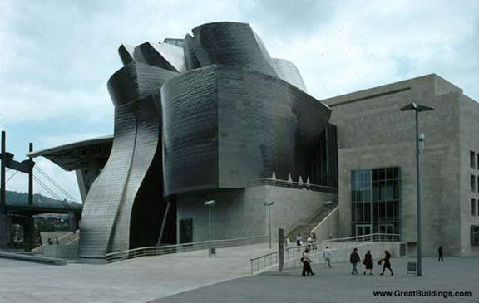
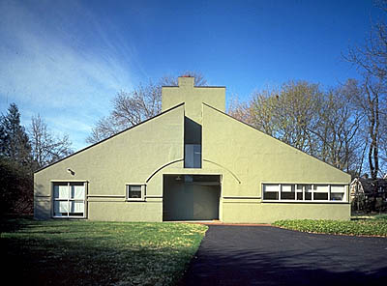
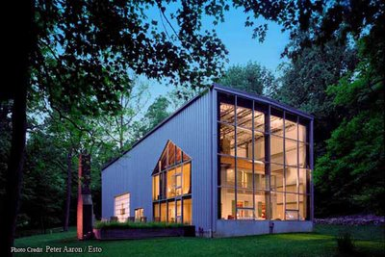
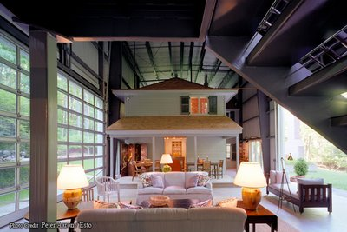

Slide 27
Το μεταμοντέρνο στη μουσική
«Η σύνθεση είναι ανοικτή, μπορεί να συνεχίζεται επ’ άπειρον ή να σταματάει απότομα, δεν υπάρχουν μέρη που εντάσσονται σε ένα καλά συγκερασμένο Όλο, παρά μόνο κομμάτια συνδεόμενα μεταξύ τους αυθαίρετα. Παρεκβάσεις, αυτοσχεδιασμοί και απροσδόκητες κορυφώσεις είναι εξίσου χαρακτηριστικά και ουσιώδη στοιχεία όσο και οι ρυθμικές ενότητες».
(Κονδύλης 2000, 165).

Slide 28
Το μεταμοντέρνο στην τέχνη
«Αντικείμενο της ζωγραφικής γίνεται η ίδια η ζωγραφική. Έμφαση δίνεται στο δικαίωμα του καλλιτέχνη να συνδυάσει, απελευθερωμένος από καθαρές τεχνικές, αντικειμενικές εικόνες και συγκεκριμένα νοήματα/μηνύματα.
Υπάρχει πλέον η πεποίθηση ότι τα πάντα μπορούν να συνδυαστούν με τα πάντα»
(Κονδύλης 2000, 147).

Slide 29
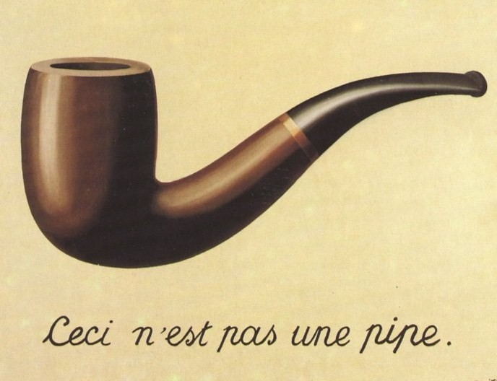

Slide 30
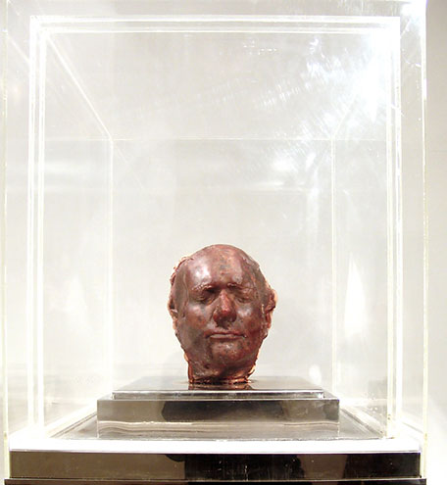
Το
μεταμοντέρνο
στην
τέχνη
Marc Quinn,
Self

Slide 31
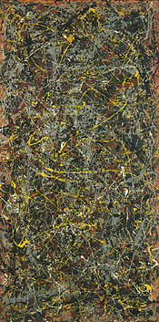
Το
μεταμοντέρνο
στην
τέχνη
Jackson Pollock,
Untitled

Slide 32
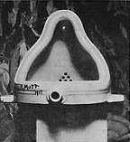
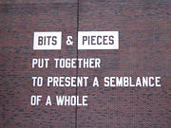

Slide 33
Το μεταμοντέρνο στην ιστορία
Νεωτερικότητα | Μεταμοντερνισμός
Παρελθόν | Παρόν
Αλήθεια | Ερμηνεία
Ιστορία | Ιστορίες
Εξέλιξη | Ασυνέχεια
Μονόλογος | Διάλογος

